Slide 1
淺談Unicode
ACD_RD4
Duy

Slide 2
Agenda
字元集 / 編碼
Unicode
談微軟搞臭的編碼系統歷史

Slide 3
謬誤?
A:我這個檔案編碼是繁中
B:我們檔案都統一存成unicode
C:Unicode每個字元佔兩個byte

Slide 4
Definition
Character set (repertoire)
  字元集,與電腦無關, 每個字元被賦予一種特殊用途/意義
Coded character set:
  每個字元被指派一個唯一的號碼(code point)
  也常被稱為Code page (中文也稱內碼)
Character encoding
  將coded character set對應到byte的方法,好讓人類可以在電腦上使用他 (中文也稱交換碼)
Notes:
中文講字元集常常包含character set 和coded character set

Slide 5
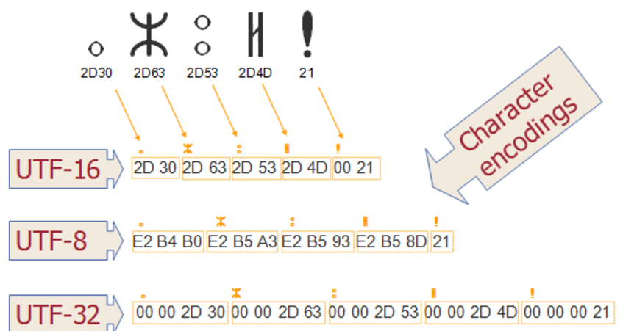
Character set/Coded character set/character encoding

Slide 6
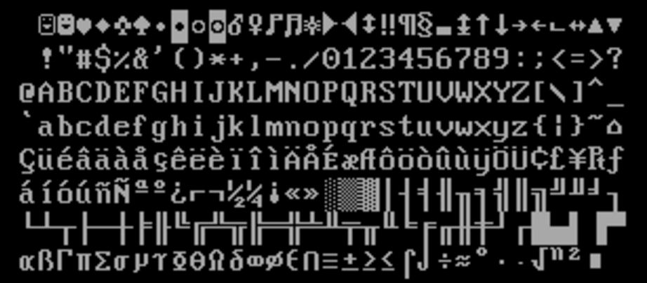
Code page 437
MS-DOS使用的code page
包含extended ASCII (大於01111111)

Slide 7
Coded Character Set types
SBCS (single byte character set)
  ASCII
    同時規定了字元集和編碼方式
    是character set也是character encoding
MBCS (multi byte character set)
  Big5,GBK,Unicode

Slide 8
Unicode
由統一碼聯盟Unicode Consortium維護
持續收錄各國字元集
  (最新版本:2016/6/21, 版本9.0.0),超過十萬字元
  部分Code point不只兩個byte!
    𤭢 code point = 0x24B62

Slide 9
Unicode起源
為何要有Unicode?
  多語言文章
    金幣大獎的簡體中文為”金币大奖”
  資料交換
    Big5編碼的電腦無法解讀GBK編碼資料

Slide 10
About Unicode…
是coded character set, 不是encoding
以U+開頭表示 (Ex. U+03C0=π)
Unicode的character encoding (編碼,或交換碼)
  UTF (Unicode Transformation Format)
    UTF-8:1~4 bytes. Code unit = 8 bits
    UTF-16:2 or 4 bytes. Code unit = 16 bits
    UTF-32:4 bytes. Code unit = 32 bits
      Code unit:構成任一合法字元所需要的最少bits數
Notes:
Code unit: 構成一合法字元所需要的最少bits數

Slide 11
談UTF之前…
先來談談大/小端序 (Big/Little Endian)
  「endian」一詞來源於喬納森·斯威夫特的小說格列佛遊記。小說中，小人國為水煮蛋該從大的一端（Big-End）剝開還是小的一端（Little-End）剝開而爭論，爭論的雙方分別被稱為「大頭派」和「小頭派」
  1980年， Danny Cohen，一位網絡協議的早期開發者，在其著名的論文"On Holy Wars and a Plea for Peace"中，為平息一場關於位元組該以什麼樣的順序傳送的爭論，而第一次引用了該詞

Slide 12
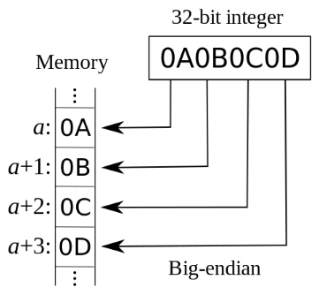
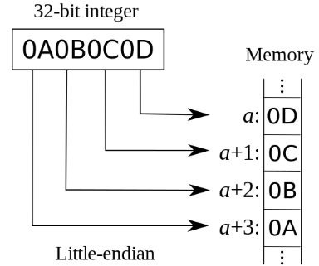
Endianness
決定data byte儲存的先後順序
  Big-endian: MSB寫在起頭的位址
  Little-endian: LSB寫在起頭的位址
目前x86架構多為Little-endian

Slide 13
Endianness對於資料交換的問題
假設某file的binary為1 byte:A0
  Big-endian machine解讀:0xA0
  Little-endian machine解讀:0xA0
假設某file的binary為2 byte:A0B0
  Big-endian machine解讀:0xA0B0
  Little-endian machine解讀:0xB0A0
也是UTF-16/UTF-32會遇到的問題
  UTF-16用2 or 4 bytes
  UTF-32: 4 bytes

Slide 14
BOM (Byte Order Mark)
UTF-16/UTF-32必須解決 Endianness問題
  於是有了BOM:在開頭加入U+FEFF(zero-width no break space)
實際上的BOM byte stream取決於各編碼對U+FEFF實作
  For UTF-16
    Big endian(UTF-16 BE):BOM=FEFF
    Little endian(UTF-16 LE):BOM=FFFE
  For UTF-32
    Big endian(UTF-32 BE):BOM=0000FEFF
    Little endian(UTF-32 LE):BOM=FFFE0000

Slide 15
UTF-8 BOM?
BOM確實可以插在UTF-8標頭
  但是有一些很討厭的問題
怎麼沒聽說有UTF-8 LE / UTF-8 BE?
  因為根本不需要

Slide 16
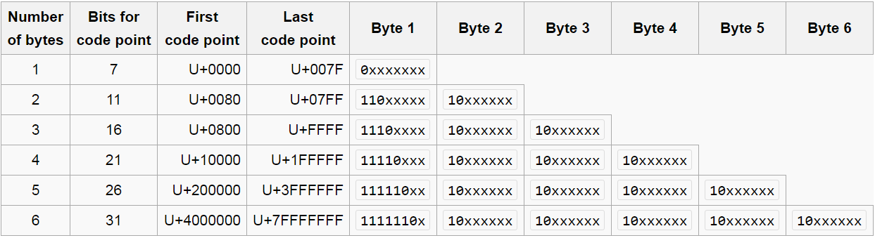
UTF-8
技術設計上可使用到6個byte
  2003年11月被RFC 3629重新規範，只能使用原來Unicode定義的區域，U+0000到U+10FFFF，故實務上最多4byte
→1byte時完全等於ASCII

Slide 17
UTF-8 has no endian issue
Prefix-code: unique starting byte
Byte-oriented
  1st byte decides 2nd byte, 2nd byte decides 3rd byte
  BOM (Byte Order Mark) is not required

Slide 18
UTF-8 BOM Problems
微軟記事本產生的UTF-8檔案時會在標頭插入EFBBBF (UTF-8 encoding of U+FEFF)
unix系統不會在UTF-8檔案加入U+FEFF
如果unix檔案有U+FEFF header
  很多程式會有錯誤
    Shebang parsing error
      : #!/bin/bash, #!/usr/bin/python
    gcc parsing error
強烈建議windows user不要用記事本, 用Notepad++!

Slide 19
微軟搞臭的名詞1:Unicode編碼
Unicode不是編碼
  可是微軟的記事本可以另存成Unicode？
    那是微軟用了很讓人混淆的表示
      歷史: Windows NT當初在引用＆實作Unicode的時候採用的就是UCS-2（當時沒有UTF-8），而UCS-2後來演變成UTF-16，加上x86處理器是little-endian的資料處理，所以在Windows裡面，"Unicode"就成為UTF-16LE的代稱

Slide 20
微軟搞臭的名詞2:ANSI編碼
ANSI編碼:微軟自創很混淆的名詞
  跟ANSI (American Standard Institute)完全沒關係
  遭到眾多人詬病,並呼籲不要用該名詞
其實是指Windows code page system
  當下系統的設定編碼

Slide 21
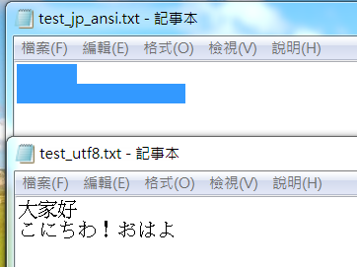
Windows ANSI編碼測試
系統地區設定為日文
，存成ANSI編碼，
改回中文系統開啟
原始文字
偵測編碼

Slide 22
Reference
Unicode FAQ
  http://unicode.org/faq/utf_bom.html
Unicode補完計畫
  http://mstar.pixnet.net/blog/post/10480569-%E9%97%9C%E6%96%BC%E3%80%8Cunicode-%E8%A3%9C%E5%AE%8C%E8%A8%88%E7%95%AB-(uao)%E3%80%8D

